Slide 1


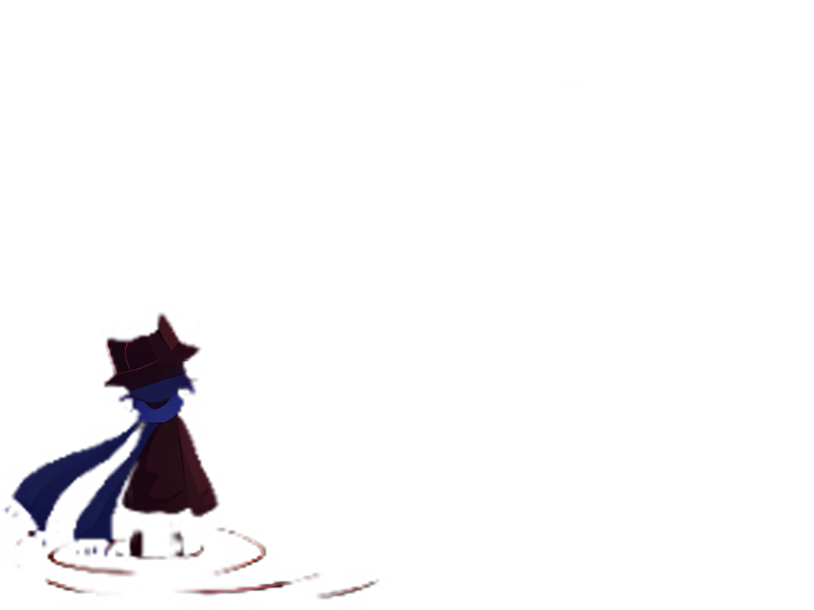

Slide 2
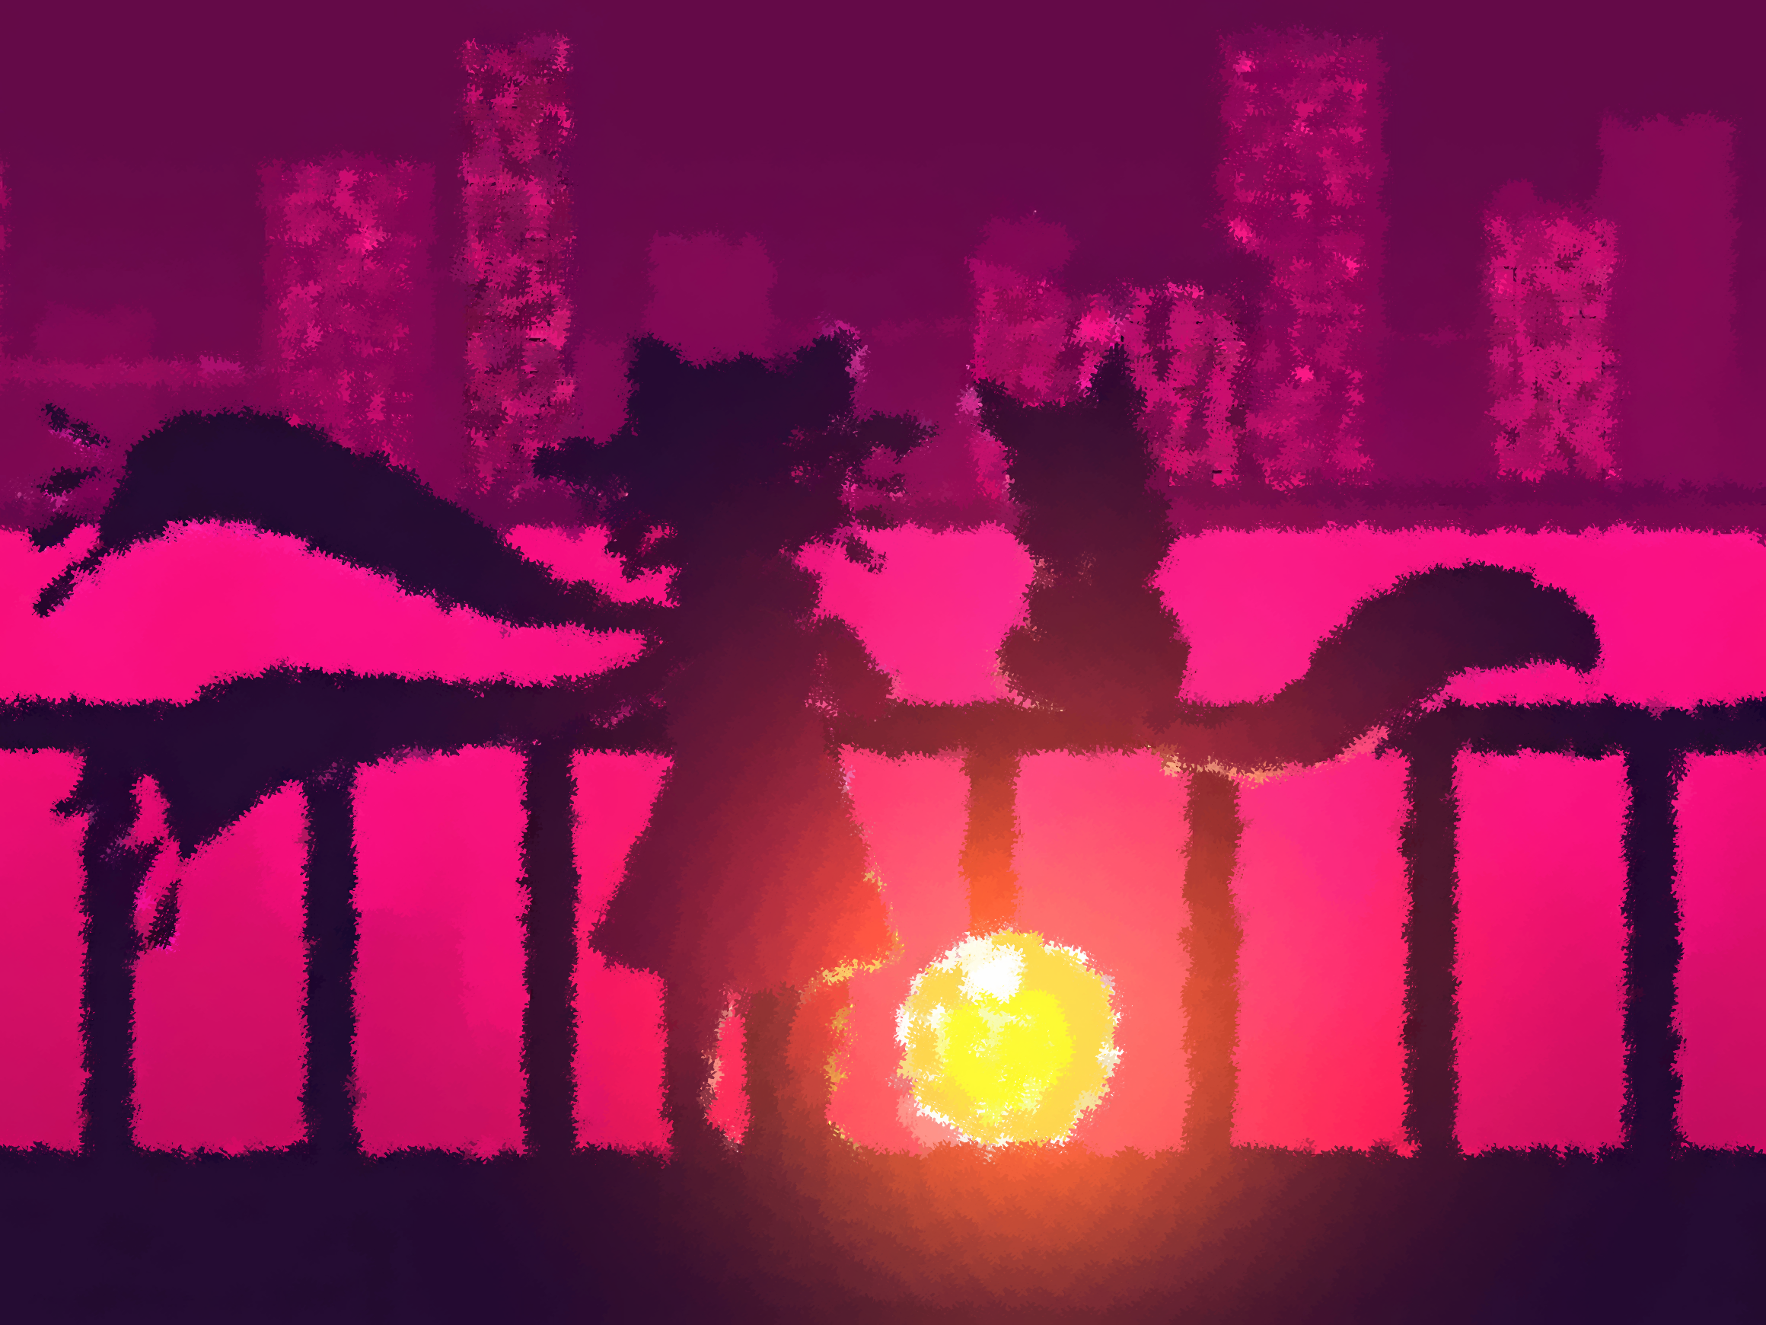
故事发生在我初二暑假的时候
那时正值仲夏
我无意间遇见了它

Slide 4
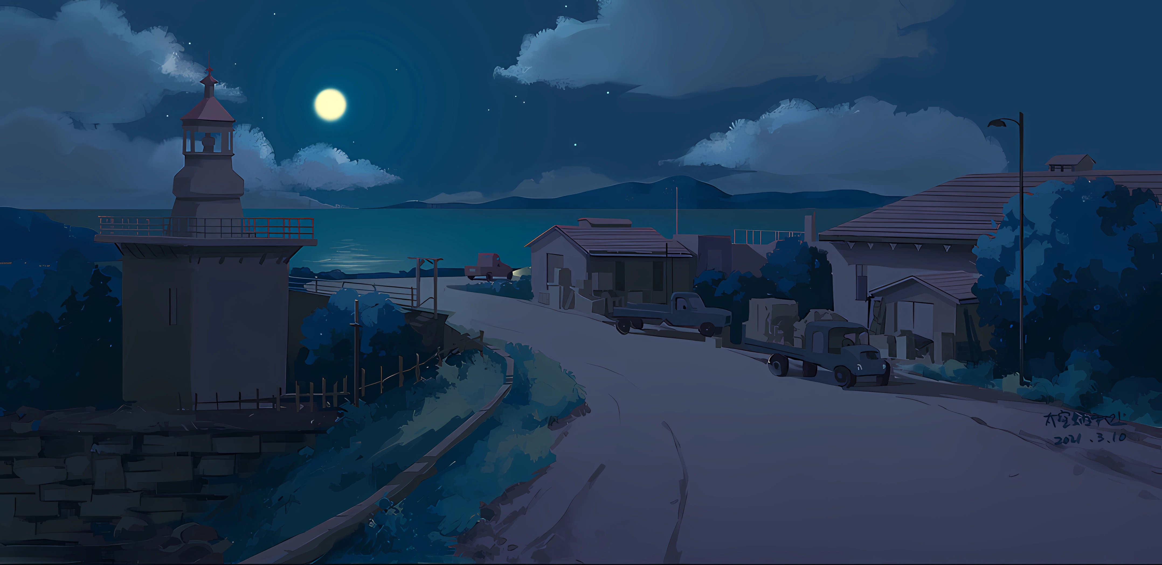


夜很深了，蝉仍在无休止的鸣叫
不一会儿，我就睡着了
仲夏的夜晚很容易入睡

Slide 5
那里很静，任何不经意间发出的声音都使我的心颤栗
梦里无处不蔓延着黑暗

